Slide 1
Tab切换

Slide 2
内容概要
this指针
构建合理的html结构
为标签绑定事件
运用id找到需要操作的标签
通过类名修改显示样式

Slide 3
JavaScript this
this是js的一个关键字，随着函数使用场合不同，this的值会发生变化。但是总有一个原则，那就是this永远指向其所在函数的所有者，如果没有所有者时，指向全局对象window。它代表函数运行时，自动生成的一个内部对象，只能在函数内部使用。
var x = 1;
function test1(){
alert(this.x);
}
test1();
function test2(){
alert(this.y);
}
var a = {};
a.y = 2;
a.m = test2;
a.m();
this指向
？
首先分析this所在的函数,是哪个对象调用的，
则该对象就是this所指向的对象。
在Javascript里面，this指针代表的是执行当前代码的对象的所有者。

Slide 4
效果结构分析
基本结构
标题1
标题2
标题3
内容1
3个标题
3个内容区域
构建合适的页面结构
Notes:
有三个标题，每一个标题都需要对应一个内容显示区域。
为何要构建合适的页面结构呢？其一在于提高可扩展性，其二是有利于js动作的控制（动态效果的实现）
在这次把基本结构给大家，之后会慢慢的教给大家如何构建合适的页面结构
敲代码结构

Slide 5
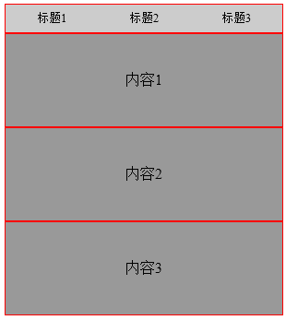
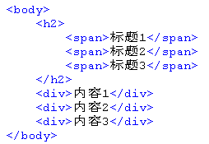
效果网页结构分析
基本结构
Notes:
让学生思考为何不能将div放到h2中
解释为何用这样的结构

Slide 6
效果网页结构分析
基本结构
标题1
标题2
标题3
有何变化？
内容1
最终视觉效果
Notes:
从现在的结构到最终的效果有何变化呢？
是不是内容2，内容3这两个模块看不到了？
控制内容不显示的代码是——display:none；
于是我们可以为所有的div设置上隐藏属性，这时所有的内容块全部被隐藏
然后我们可以定义一个类名，作用是让内容显示出来

Slide 7
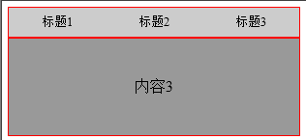

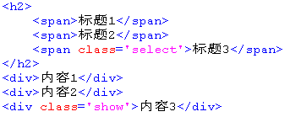
效果网页样式调整
CSS中添加的代码
HTML中更改的部分
Notes:
于是，我们对html和css代码进行适当的修改
注意级别关系，权值
为初始显示的内容块设置展示样式

Slide 8
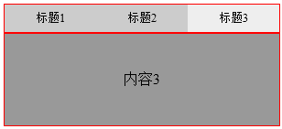
效果网页样式调整
CSS中添加的代码
如何让用户知道哪个标题是被选中的？
Notes:
在实际的tab面板中，标题与内容的名称可能不能够很清晰的对应
那么如何让用户知道，当前展示的内容对应着哪个标题呢？
于是我们也需要对标题的样式进行操作

Slide 9

Javascript？
你真的是在讲javascript吗？
Javascript需要和良好的结构相结合，才能发挥出最佳的效果和作用
Javascript控制的是网页上的行为。一个网页动态效果的产生，并不仅仅取决于网页上的行为，很多情况下都是通过javascript的行为控制css样式或者控制html的结构发生改变而实现的
因此，思考结构和样式是javascript效果实现过程中不可或缺的一步

Slide 10

难点分析
我希望我的用户能够控制，选择不同的“标题”，让内容发生变化
可是使用什么方法才能够让用户进行控制呢？
就算是用户进行了控制，怎么让浏览器正确识别呢？
识别之后改变样式似乎也是个难题……

Slide 11
效果实现流程
用户单击标题
通过鼠标或键盘的控制
事件绑定方法
识别
通过Id名来进行获取
getElementById
改变样式
改变之前设好的css样式
className
优化效果

Slide 12
绑定事件
事件绑定方法
找到要添加事件的标签
为相应标签添加鼠标事件
事件中调用函数
在js中定义相应函数
要点击的是这几个标签！

Slide 13

绑定事件
事件绑定方法
找到要添加事件的标签
为相应标签添加鼠标事件
事件中调用函数
在js中定义相应函数
对于这些事件，我们还可以添加很多种，比如onmouseover onmouseout等，可以尝试一下
Notes:
带领学生敲代码

Slide 14


绑定事件
事件绑定方法
找到要添加事件的标签
为相应标签添加鼠标事件
事件中调用函数
在js中定义相应函数
√
×

Slide 15
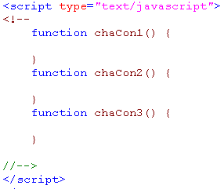
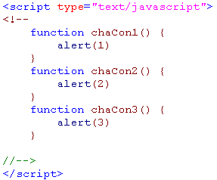
绑定事件
事件绑定方法
找到要添加事件的标签
为相应标签添加鼠标事件
事件中调用函数
在js中定义相应函数
Notes:
带着学生敲代码

Slide 16

获取标签
getElementById 通过id获取标签
通过单击标题，让对应的div块的样式发生变化
单击之后，要先找到对应的div
document.getElementById(‘con1’)
获取id名为con1的标签
Notes:
敲击代码，让学生想想到底是为哪个标签添加id值

Slide 17

获取标签
getElementById 通过id获取标签
该方法获取的是一个元素
Id名必须唯一！
如果Id名不唯一，对效果有何影响？
Notes:
务必强调id名必须唯一
讲解id和class分别对应于行为和样式，这也是为什么之前样式的设置不使用id选择器

Slide 18
更改样式
className 通过类名改变样式效果
我点击了第一个span（标题一）！
获取第一个块的id
第一块内容
为第一个块添加表示“显示”的类名
标题一对应________________
显示
内容的第一块应该_______出来
获取第2,3个块的id
隐藏
为第2,3个块移除表示“显示”的类名
除第一块之外的其他块________
获取id的对象变量.className=“ ”
Notes:
获取id的对象变量.className=“ ”
带领学生敲代码

Slide 19
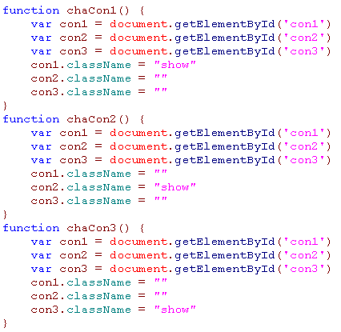
代码展示

Slide 20
完成效果
不要忘记为标题也要添加上效果！
将发生一个事件时所产生的效果变化放置到一个函数中
单击标题1，标题1 和 内容块1 的样式均发生变化
将控制这两种变化的代码都放到chaCon1这个函数中
Notes:
提醒学生，不要忘记先通过id找到要变化的标签，添加id值，然后再添加效果
请学生讲述“解题”思路，看情况演示代码

Slide 21
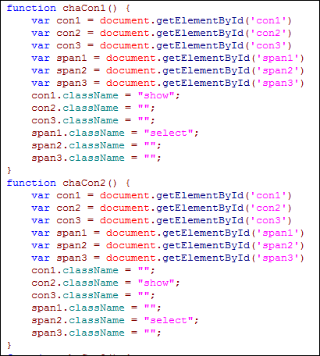
简化代码
我实现了，可是……
好多的重复代码啊！
如果再添加一个标题，我还要添加一堆代码。难道就不能简单些吗？

Slide 22
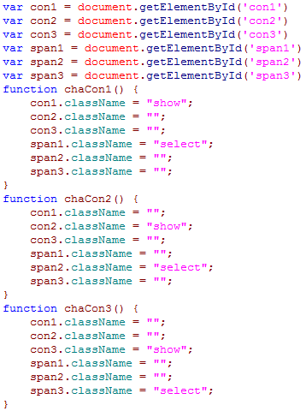
简化代码
Notes:
提取出公用的部分就好啦！

Slide 23

简化代码
其实，还可以更简单！

Slide 24
总结
Tab切换效果思考流程
用户选择标题
找到要添加事件的标签
为相应标签添加鼠标事件
识别
事件中调用函数
在js中定义相应函数
改变样式
onclick=“函数名称()”
优化效果
getElementById
className
Notes:
让学生总结出识别以及改变样式的具体步骤，用小步骤书写出流程

Slide 25
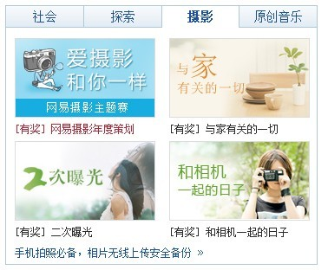
作业

Slide 26
谢 谢

